Slide 1
ESCUELA NORMAL DE EDUCACIÓN PREESCOLAR
PRINCIPIOS DE CONTEO: SUMA Y RESTA
BRENDA ELIZABETH LÓPEZ PARGA
TIC’S EN LA EDUCACIÓN
PROF. GRACIANO MONTOYA HOYOS
Enero 2015, Saltillo, Coahuila

Slide 2
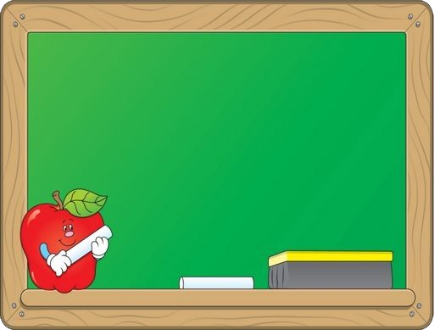
Menú
¿Qué es la aritmética?
Suma
¿Qué son las operaciones aritméticas?
Origen
Resta
Propiedades de la suma
Propiedades de la resta
video

Slide 3
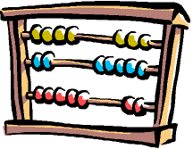
La aritmética es la rama de la matemática cuyo objeto de estudio son los números y las operaciones elementales hechas con ellos: suma, resta, multiplicación y división.

Slide 4
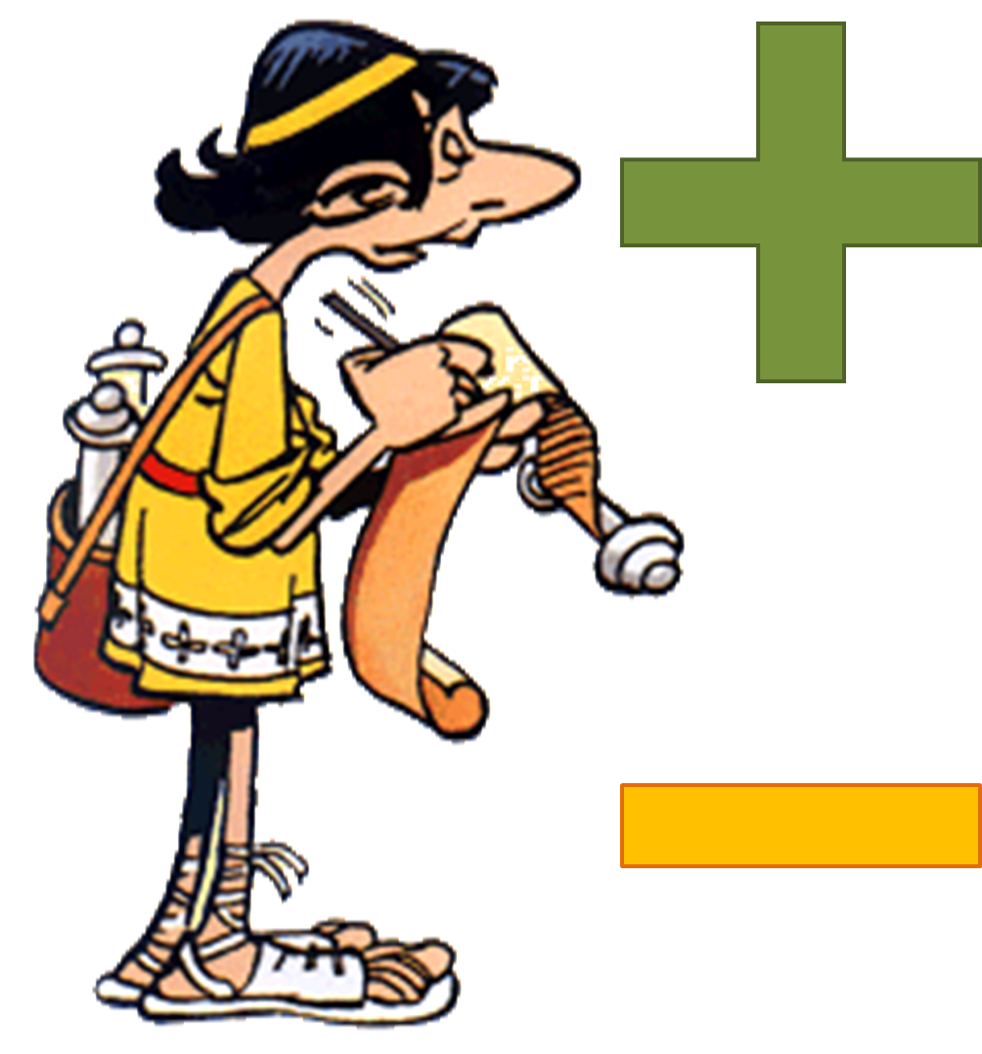
ORIGEN
Los orígenes de la aritmética se pueden rastrear hasta los comienzos de la matemática misma, y de la ciencia en general. Los registros más antiguos datan de la Edad de Piedra: huesos, palos, piedras talladas y escarbadas con muescas, presumiblemente con fines de conteo, de representación numérica y calendarios.

Slide 5
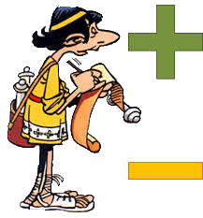
¿Qué son las operaciones aritméticas?
En el sentido de la definición propuesta, el sustantivo «aritmética», en los primeros grados de enseñanza escolar, suele designarse simplemente como «matemática»
Las operaciones básicas (o elementales) de la aritmética son:
SUMA
RESTA

Slide 6
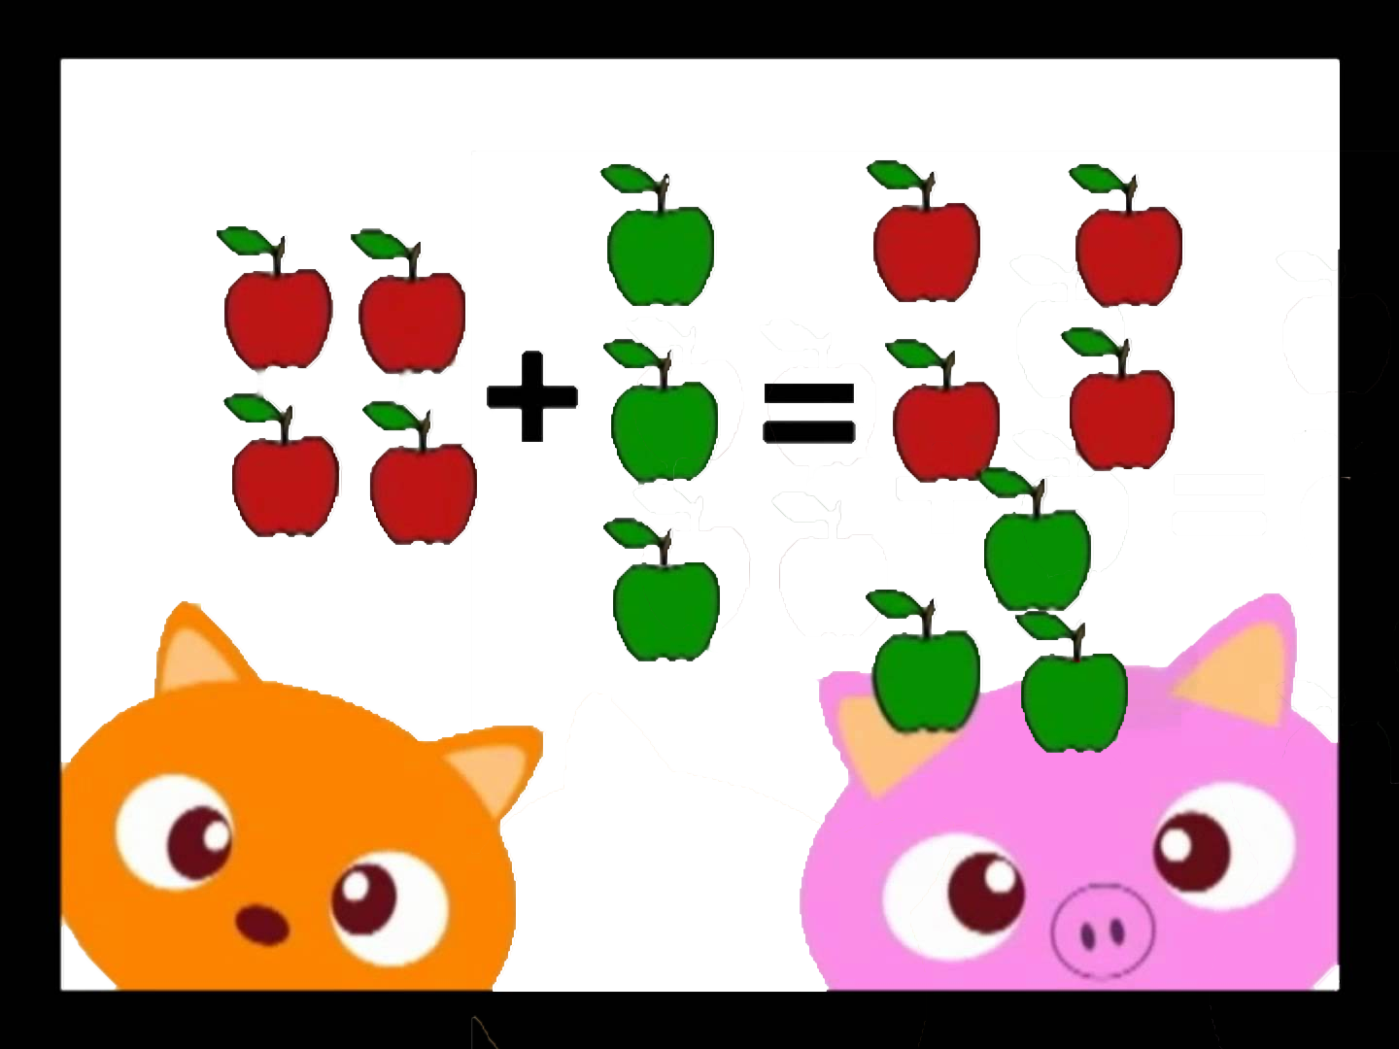
SUMA
La suma o adición es una operación básica por su naturalidad, que se representa con el signo «+» consiste en el proceso de juntar dos colecciones de objetos con el fin de obtener una sola colección.

Slide 7
PROPIEDADES DE LA SUMA
Propiedad conmutativa: Cuando se suman dos números, el resultado es el mismo independientemente del orden de los sumandos. Por ejemplo 4+2 = 2+4
Propiedad asociativa: Cuando se suman tres o más números, el resultado es el mismo independientemente del orden en que se suman los sumandos. Por ejemplo (2+3) + 4= 2 + (3+4)
Propiedad distributiva: La suma de dos números multiplicada por un tercer número es igual a la suma de cada sumando multiplicado por el tercer número. Por ejemplo 4 * (6+3) = 4*6 + 4*3
Elemento neutro: La suma de cualquier número y cero es igual al número original. Por ejemplo 5 + 0 = 5.

Slide 8
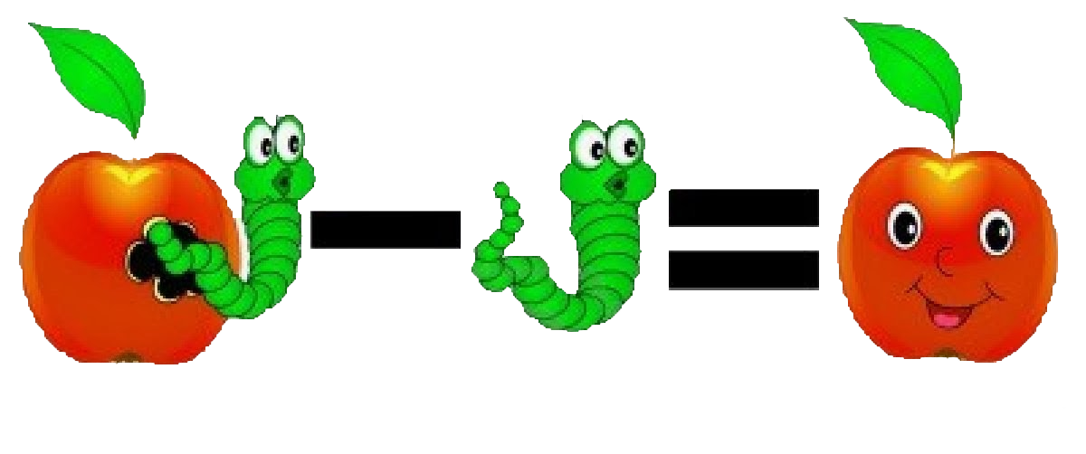
RESTA
La resta o la sustracción es una operación matemática que se representa con el signo (-), representa la operación de eliminación de objetos de una colección.

Slide 9
PROPIEDADES DE LA RESTA
Si aumenta o disminuye el minuendo un número "A" aumenta o disminuye la diferencia de ese mismo número. Si aumenta o disminuye el sustraendo de un número "A" disminuye o aumenta la diferencia en ese mismo número. Si al minuendo y sustraendo se les añade o se les resta un mismo número "A" la diferencia no varía.

Slide 10
FIN….

